Slide 1

Khóa Luận Tốt Nghiệp
XÂY DỰNG PHÒNG KHÁM DỰA TRÊN HỢP ĐỒNG THỎA THUẬN
Nguyễn Văn Ngọ - 20115331
Nguyễn Thanh Sang -
GVHD: TS.Tôn Long Phước

Slide 2
01
Mục lục
1. Giới thiệu
05
2. Cơ sở lý thuyết
05
3. Phân tích và thiết kế
05
4. Hạn chế và hướng phát triển
05
5. Hiện thực

Slide 3
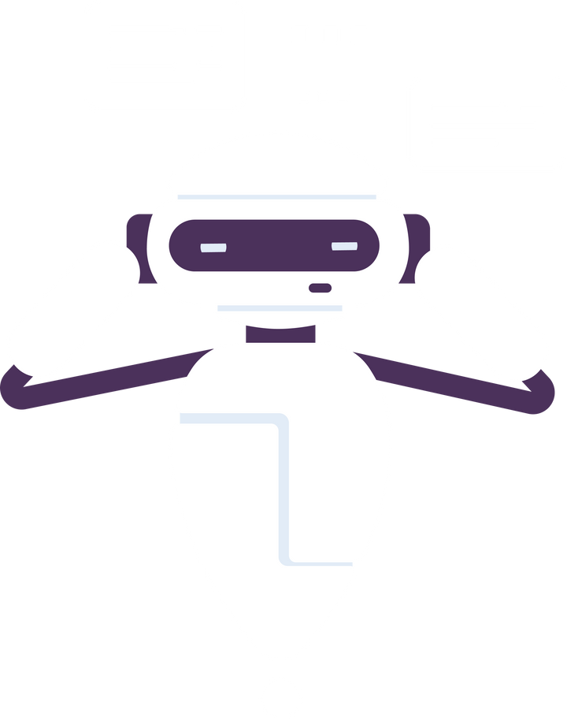


1.1 Giới thiệu
Ứng dụng quản lý y tế dựa trên blockchain, nhằm cải thiện trải nghiệm của bệnh nhân và tối ưu hóa hoạt động của đội ngũ y tế, tích hợp chatbot AI để hỗ trợ bệnh nhân. Cho phép bệnh nhân đặt lịch hẹn trực tuyến,bác sĩ quản lý hồ sơ bệnh án và giao tiếp giữa bác sĩ và bệnh nhân
Chat với AI
Đặt lịch khám
Khám bệnh
Trợ lý chatbot giúp trả lời câu hỏi bằng tiếng việt về hỗ trợ y tế
Người dùng có thể trò chuyện bằng văn bản ,gọi video và gửi các loại tệp đa phương tiện khác nhau.

Slide 4


2. Cơ sở lý thuyết

Slide 5
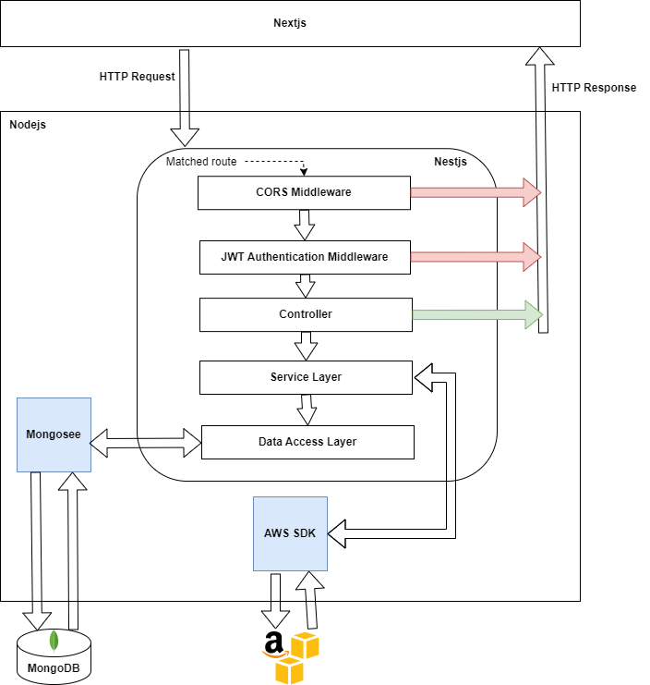
Kiến trúc phần mềm
Hệ thống sử dụng Mongoose để quản lý MongoDB, AWS SDK để tích hợp dịch vụ đám mây, và Nest.js phối hợp với Next.js để xử lý và hiển thị dữ liệu, đảm bảo bảo mật, hiệu suất và khả năng mở rộng.

Slide 6
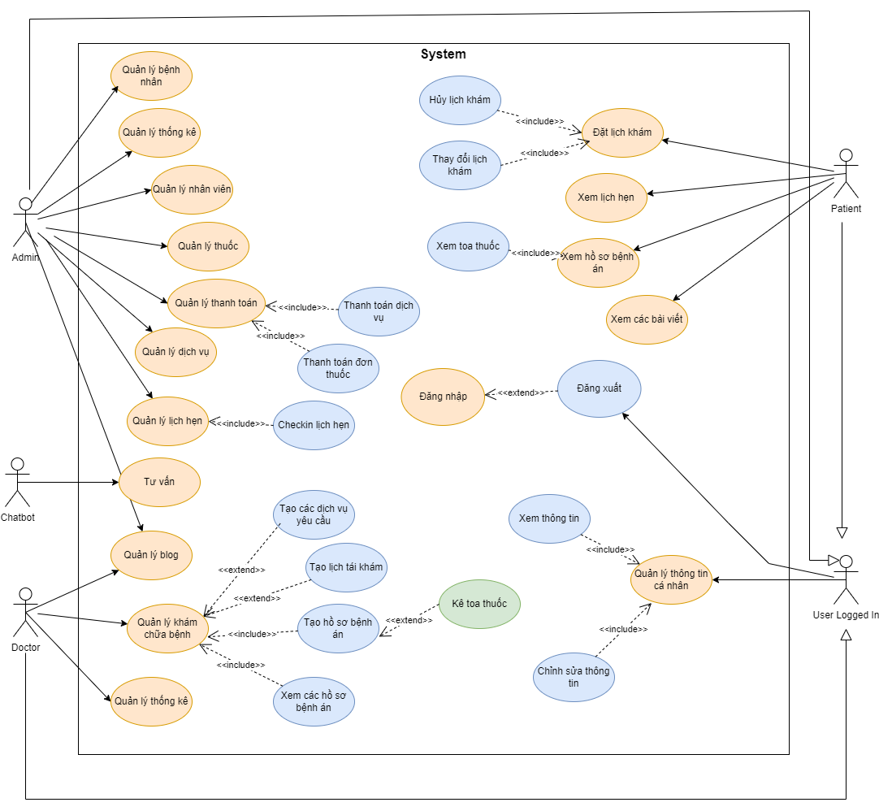
Sơ đồ hệ thống
Hệ thống sử dụng Mongoose để quản lý MongoDB, AWS SDK để tích hợp dịch vụ đám mây, và Nest.js phối hợp với Next.js để xử lý và hiển thị dữ liệu, đảm bảo bảo mật, hiệu suất và khả năng mở rộng.

Slide 7
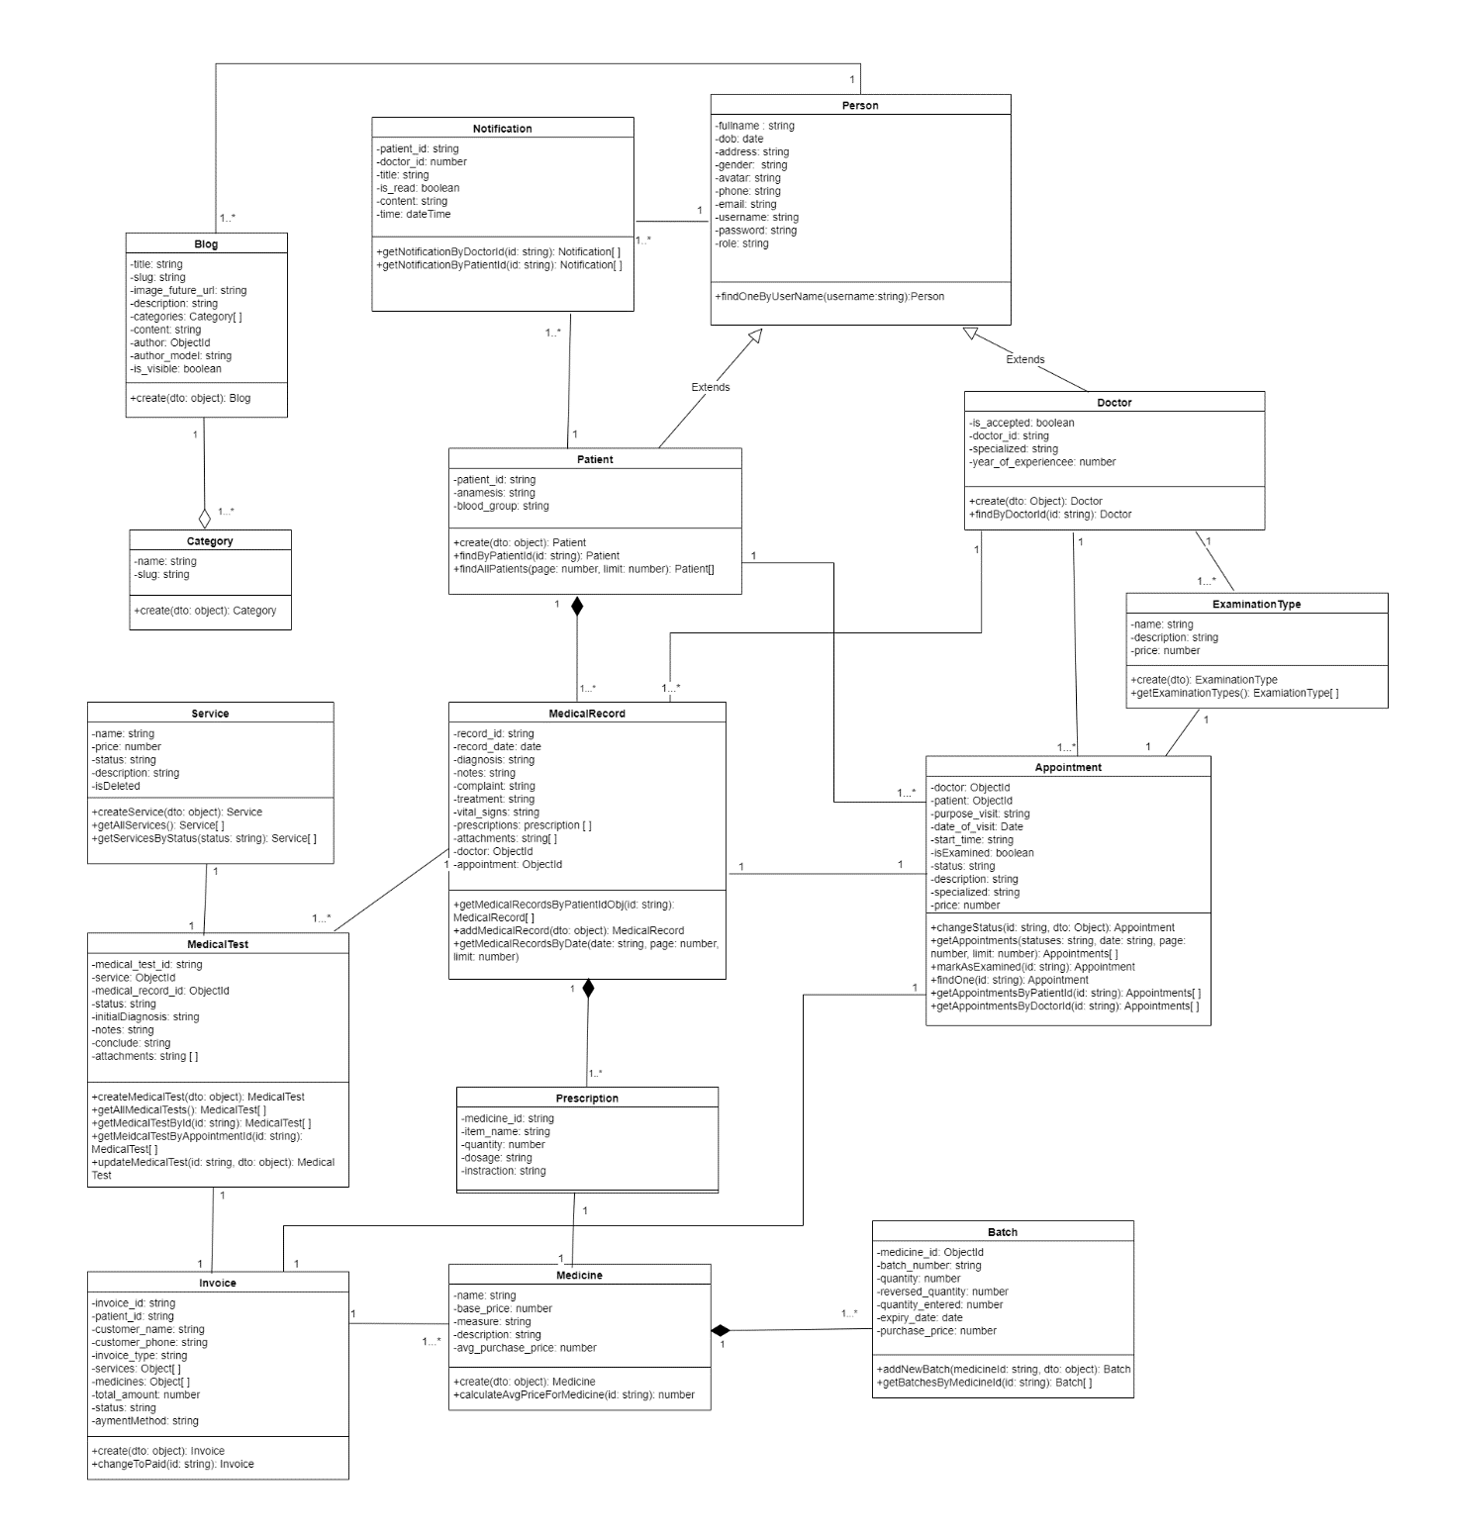
Sơ đồ lớp

Slide 8
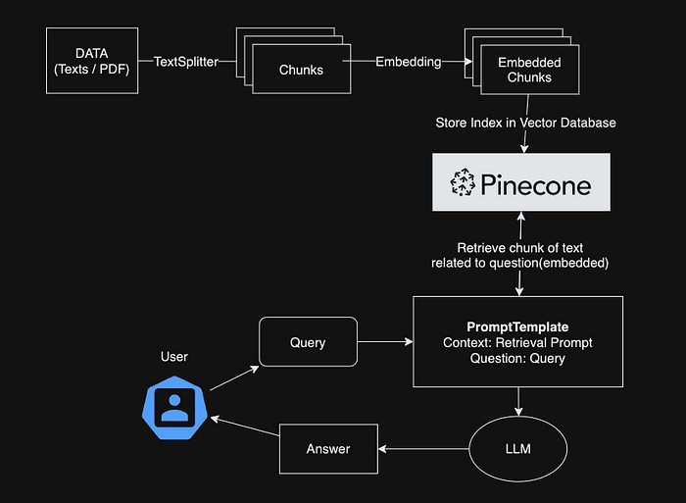

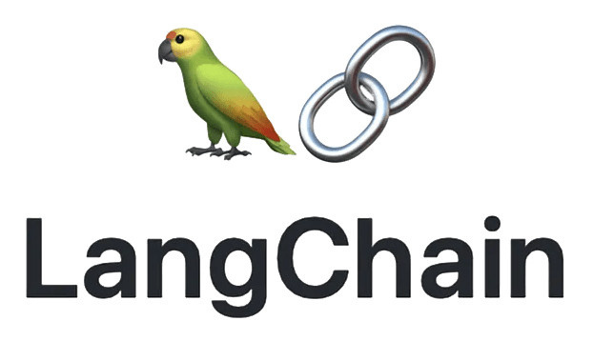
RAG Chatbot

Slide 9


Cloud Computing với Google Cloud
Cloud Computing là việc phân phối các tài nguyên CNTT theo nhu cầu qua Internet với chính sách thanh toán theo mức sử dụng. Thay vì phải mua, sở hữu và bảo trì các trung tâm dữ liệu và máy chủ vật lý, người dùng có thể truy cập các dịch vụ công nghệ như tính toán, lưu trữ, cơ sở dữ liệu từ các nhà cung cấp dịch vụ đám mây như Google cloud khi cần thiết

Slide 10
3. Phân tích và thiết kế

Slide 11
4. Hạn chế và hướng phát triển.

Slide 12
KẾT QUẢ ĐẠT ĐƯỢC:
Sau quá trình tìm hiểu và nghiên cứu, nhóm đã xây dựng hệ thống phòng khám thông minh được xây dựng và triển khai thành công trên nền tảng web, mang lại giải pháp toàn diện cho bệnh nhân, bác sĩ, và quản trị viên. Với giao diện thân thiện, dễ sử dụng và các chức năng chính như đặt lịch hẹn, quản lý hồ sơ bệnh án, tư vấn qua chatbot AI, cùng quản lý thông tin người dùng, hệ thống đáp ứng hiệu quả nhu cầu của các bên liên quan.

Slide 13
HẠN CHẾ CỦA ĐỒ ÁN
Các chức năng chưa thực hiện được:
Chức năng voice chưa được triển khai.
Trang admin để quản lý tài khoản và thông tin đăng ký hàng ngày hiện chưa hoàn thiện.
Chưa tạo kịch bản kiểm thử để đảm bảo thử nghiệm tất cả các trường hợp có thể phát sinh.
Bộ dữ liệu cho chat bot còn hạn chế

Slide 14
HƯỚNG PHÁT TRIỂN
Nhóm dự định tập trung phát triển thêm các tính năng quản lý nhiều loại bệnh chi tiết hơn, từ bệnh mãn tính đến các loại bệnh cần điều trị đặc biệt. Việc này không chỉ giúp hệ thống hỗ trợ tốt hơn cho bệnh nhân mà còn cung cấp các công cụ mạnh mẽ cho bác sĩ trong việc theo dõi và điều trị bệnh tật. Điều này sẽ làm cho hệ thống trở nên toàn diện hơn, thu hút thêm nhiều người sử dụng và mở rộng phạm vi ứng dụng ra cộng đồng lớn hơn.

Slide 15
5. Hiện thực

Slide 16


